Slide 1
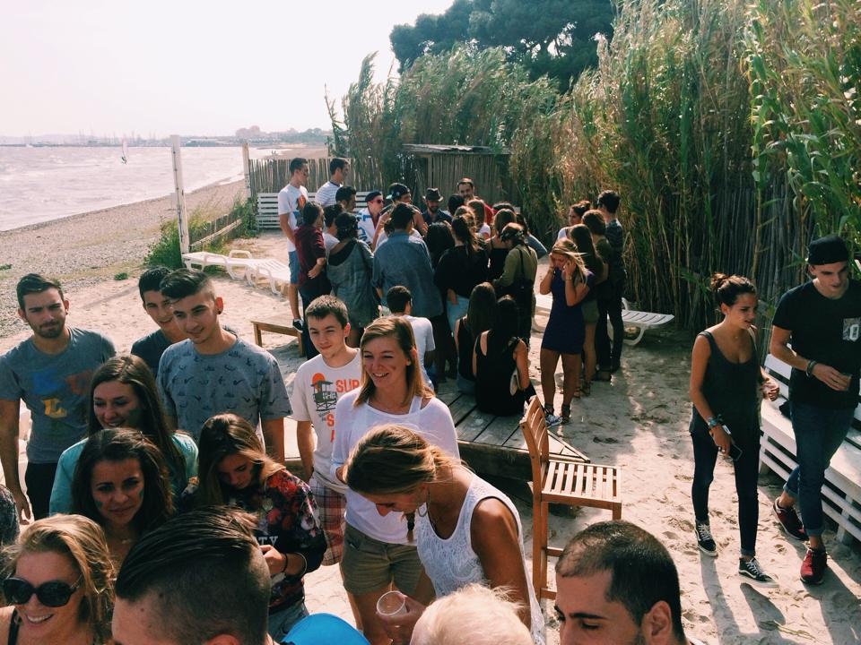

INTCGRATION 2014-2015

Slide 2
Statistiques fréquentation
BILAN
173 personnes aux 2 évènements + 19 ventes sur place au vintage
= 192 étudiants
dont :
140 personnes la journée à Côté Mer
150 personnes la soirée au Vintage
Nombre d’étudiants

Slide 3

Flyer de l’évènement

Slide 4



Communication via la page
Publication 8 jours avant le jour J.
74
Autres publications : informations sur les préventes, la météo, indications de dernières minutes

Slide 5


Partenaires
Adresse : 1550 Boulevard de la Marine, 83400 Hyères les Palmiers – Les salins
Téléphone : 04 94 14 02 91
Adresse : 4030 Route de Giens,
83400 Hyères - Giens
Téléphone : 06 62 88 30 82
L’ensemble de l’équipe OMEGA TC remercie ses partenaires !

Slide 6

Collaboration
L’association du département TC : SECURITE ROUTIERE TC été notre partenaire pour assurer la prévention
à la soirée d’intégration
Merci à l’ensemble de l’équipe pour leur intervention

Slide 7
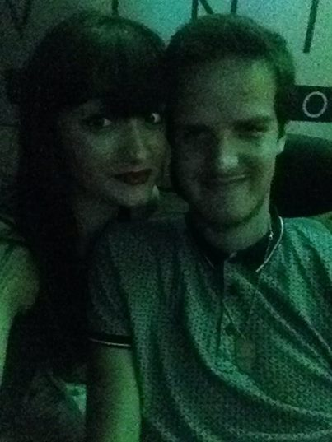

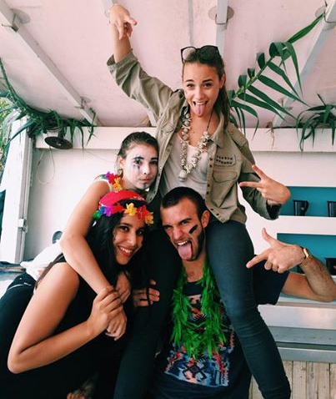
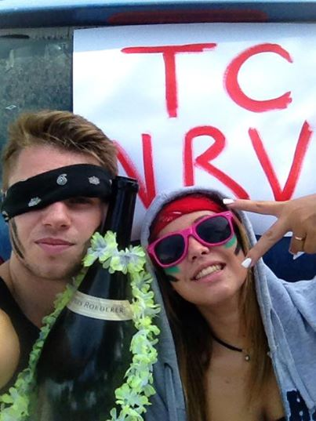

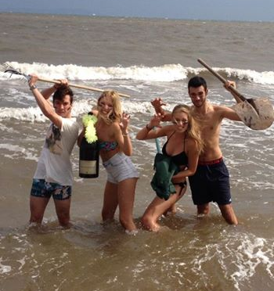
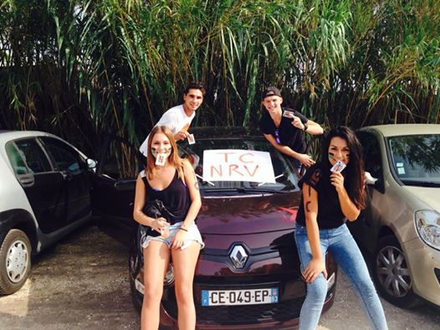
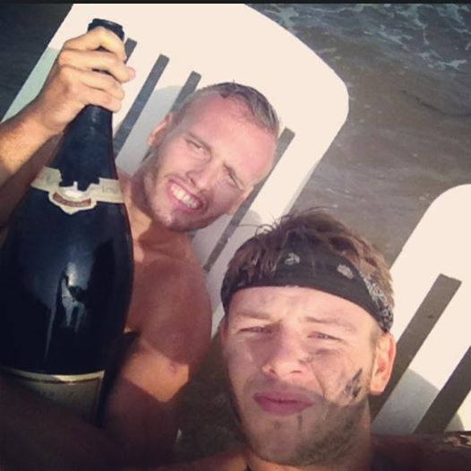
Concours « selfies parrain-filleul »
1er

Slide 8
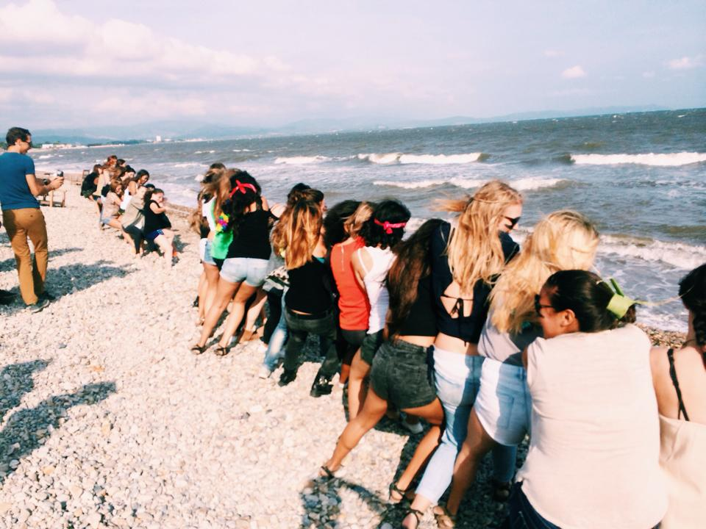
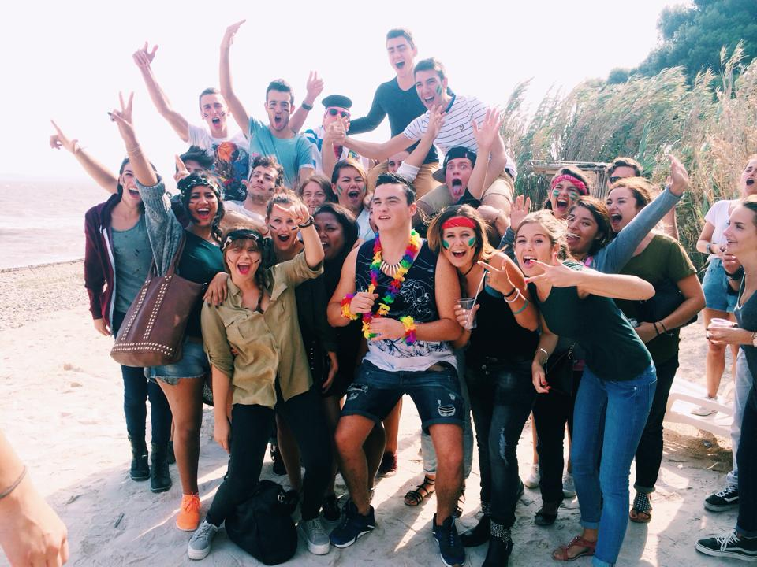
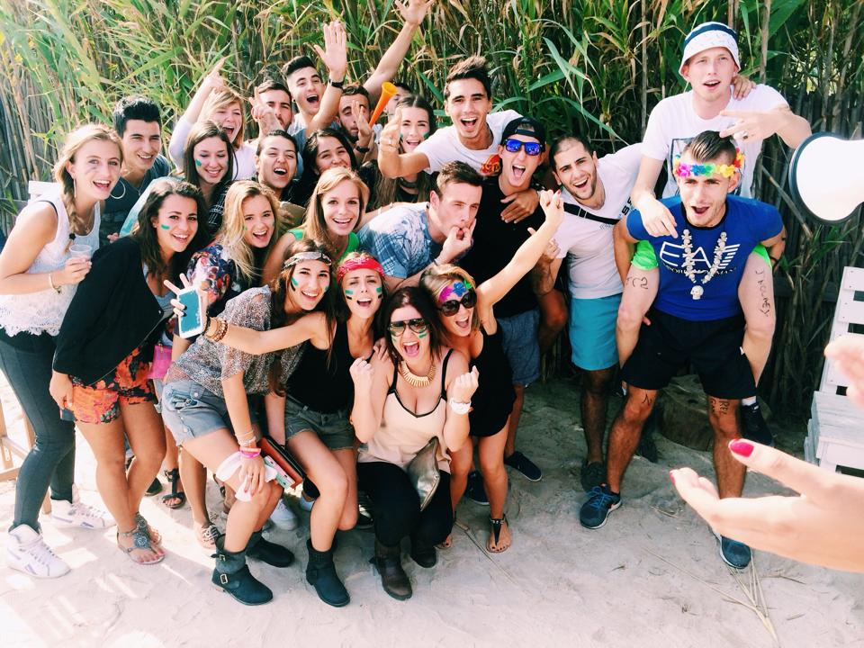
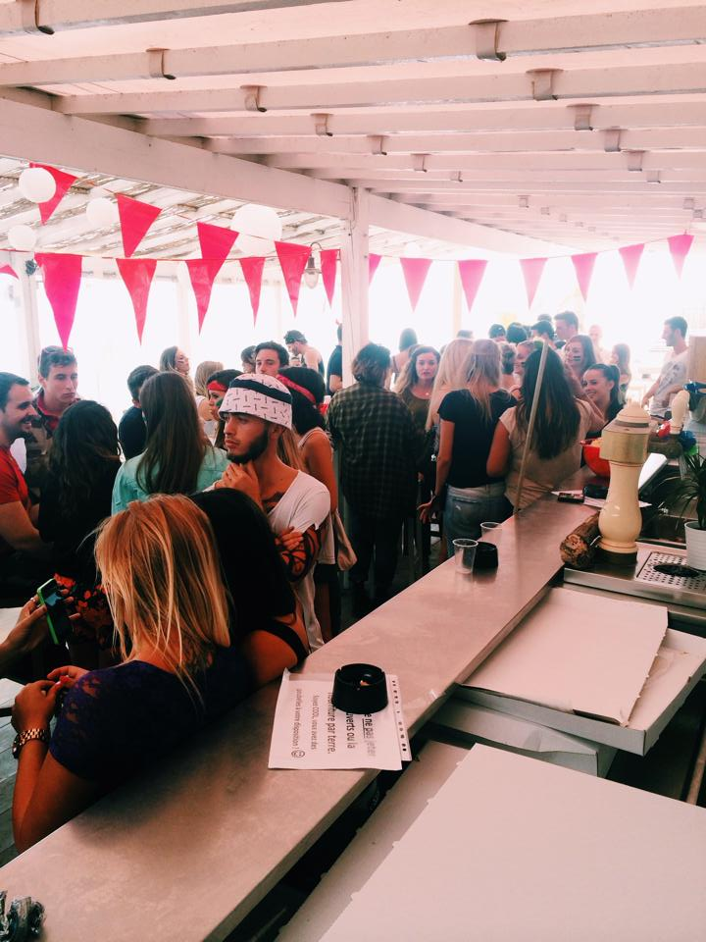
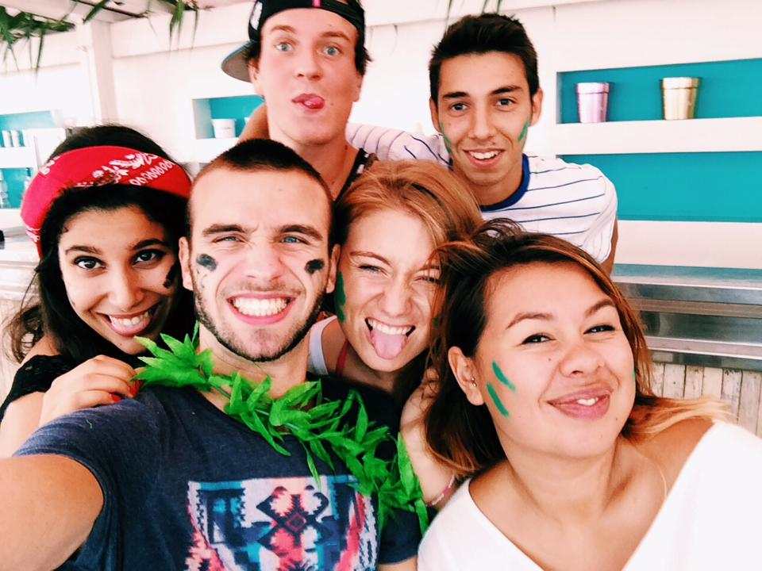
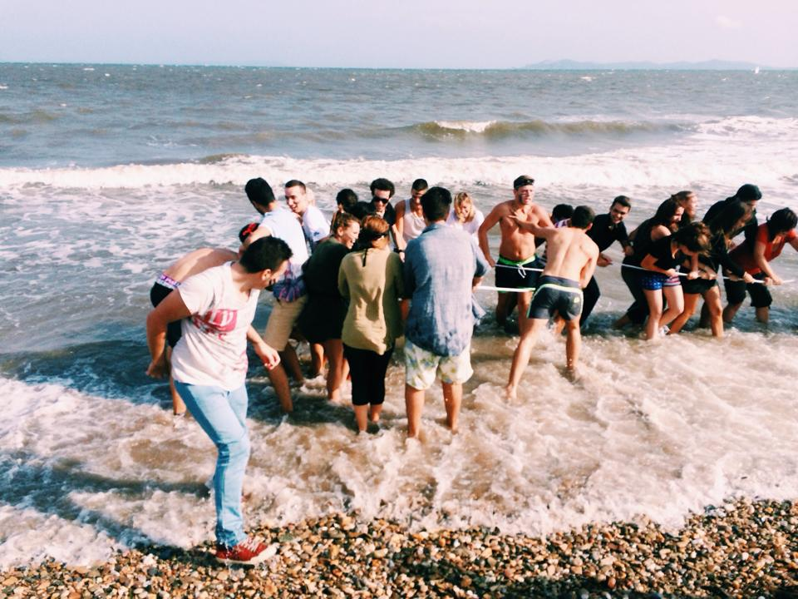
Quelques photos de la journée à Côté Mer…

Slide 9

NOUS CONTACTER ?
Professionnel ?
Vous êtes intéressés par notre association ? Vous souhaitez prendre contact avec nous ou nous rencontrer ? N’hésitez pas et contactez-nous par e-mail ou via notre page facebook.
Etudiants ?
Tu fais partie d’une association et tu aimerais nous rencontrer ? Ou tu as simplement des questions sur notre projet ? Alors n’hésite pas non plus et contacte-nous via notre page facebook !
omegatc@outlook.fr
OMEGA TC

